Slide 1
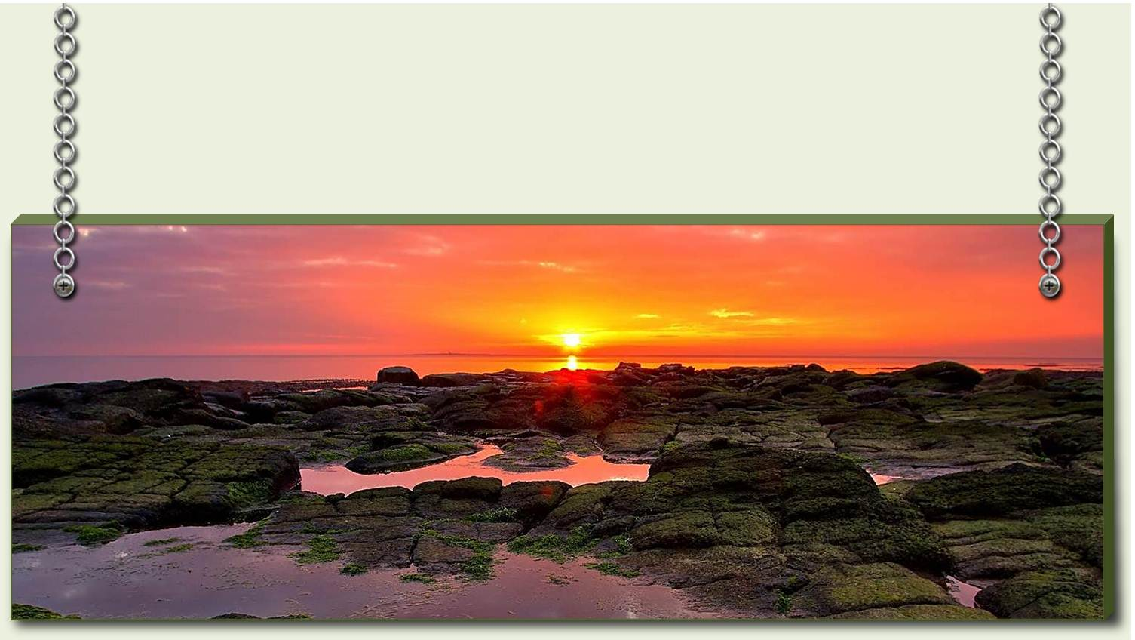




Slide 2
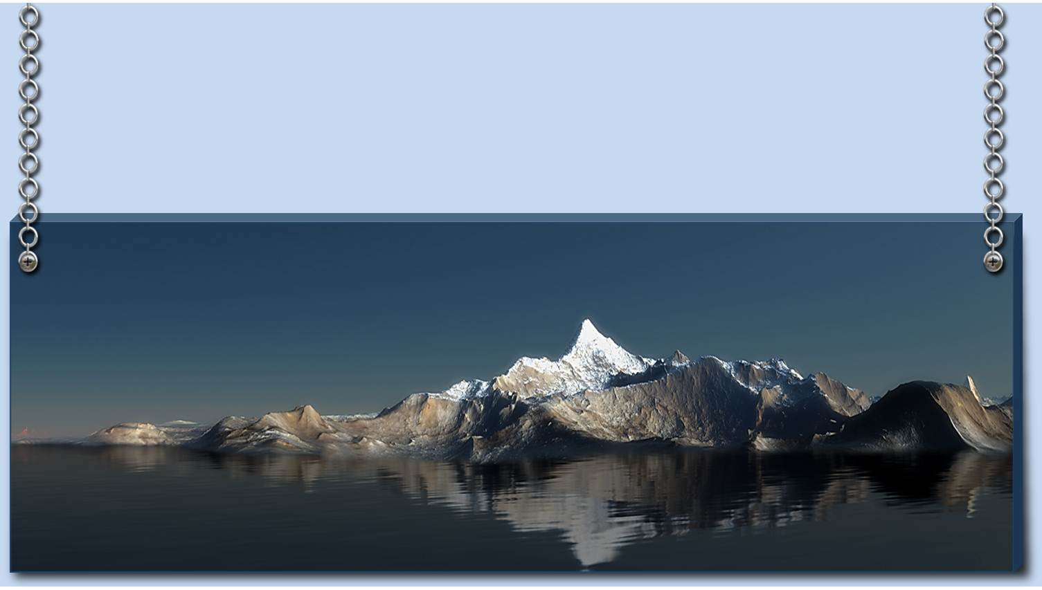
De nuestras decisiones dependerá nuestro futuro que, en realidad, es presente.
Cada inicio de año escuchamos cualquier cantidad de predicciones, propósitos, promesas y listas interminables de buenas intenciones. Conforme pasan los días, semanas y primeros meses, todo se va desvaneciendo, vamos olvidando, la motivación se diluye e incluso desaparece.

Slide 3
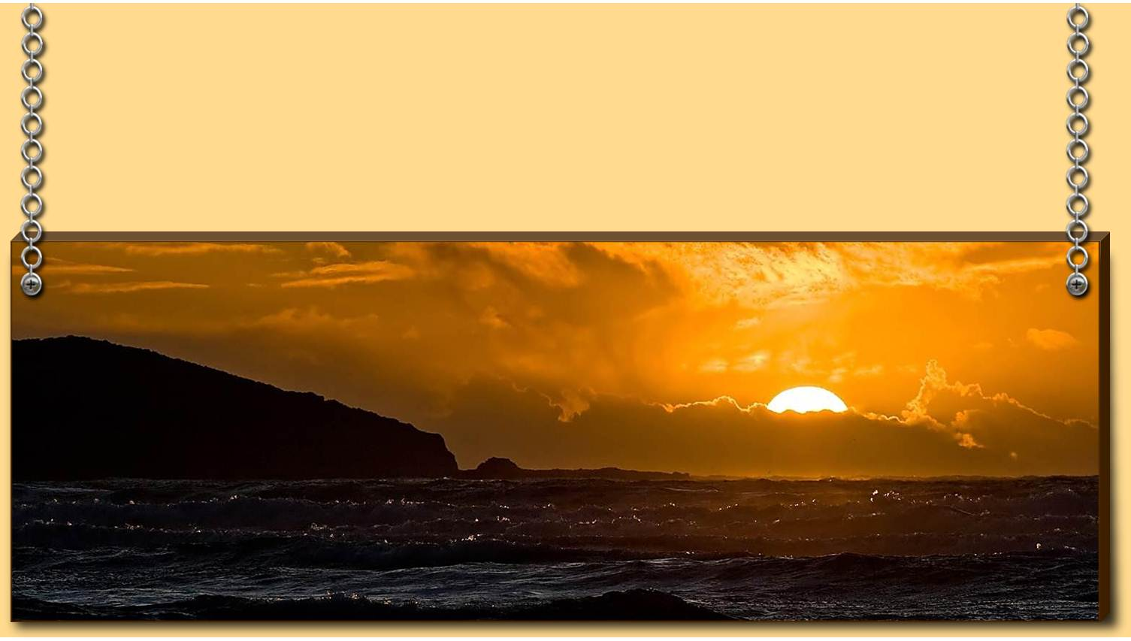
La velocidad a la que vivimos nos hace voltear a ver sólo lo urgente, lo rutinario, el día a día.
El problema es que los pretextos se vuelven la regla y la salida siempre es la misma, no tenemos tiempo de nada. Lo que no alcanzamos a dimensionar es que el tiempo, el recurso más preciado de todos, pasa y no regresa, no es renovable, tampoco se puede comprar, no tiene precio.

Slide 4
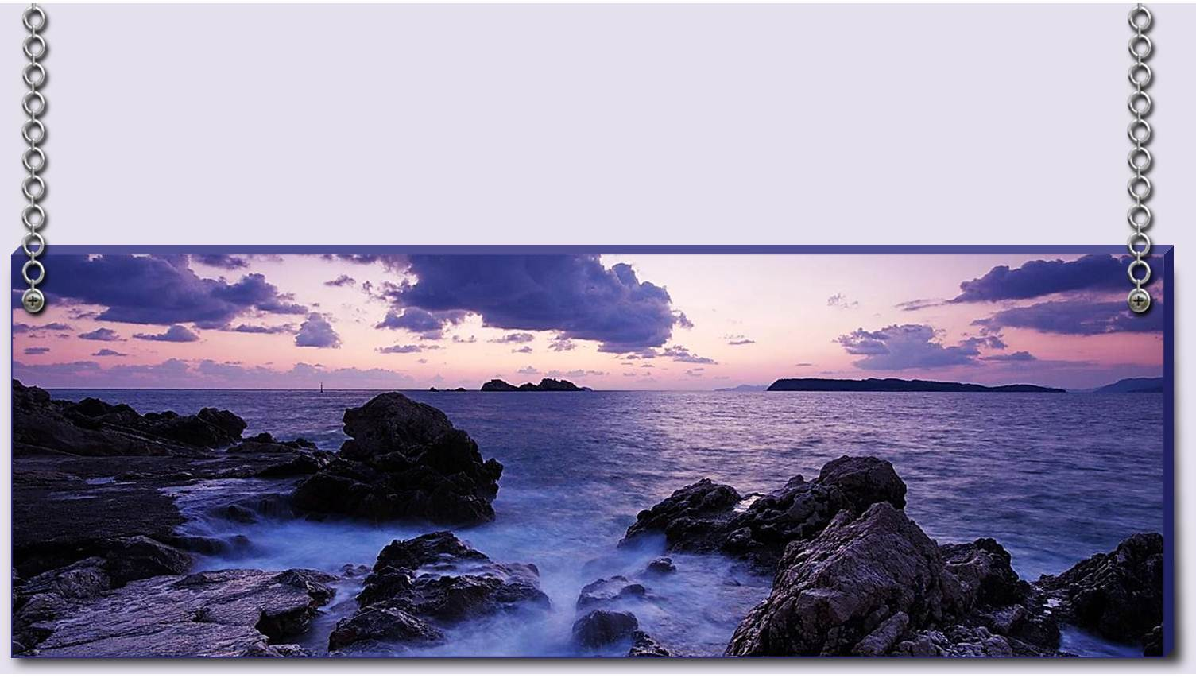
Hacer predicciones en un mundo tan incierto y cambiante resulta un gesto muy arriesgado.
El problema no sólo es aventurarnos a predecir o a creer todo lo que escuchamos, eso puede ser un ejercicio natural, el mayor riesgo está en creer que somos ajenos a todo lo que pasa afuera y desentendernos pretendiendo que nuestra vida sea una isla que poco o nada tiene que ver con todo lo que ocurre alrededor.

Slide 5
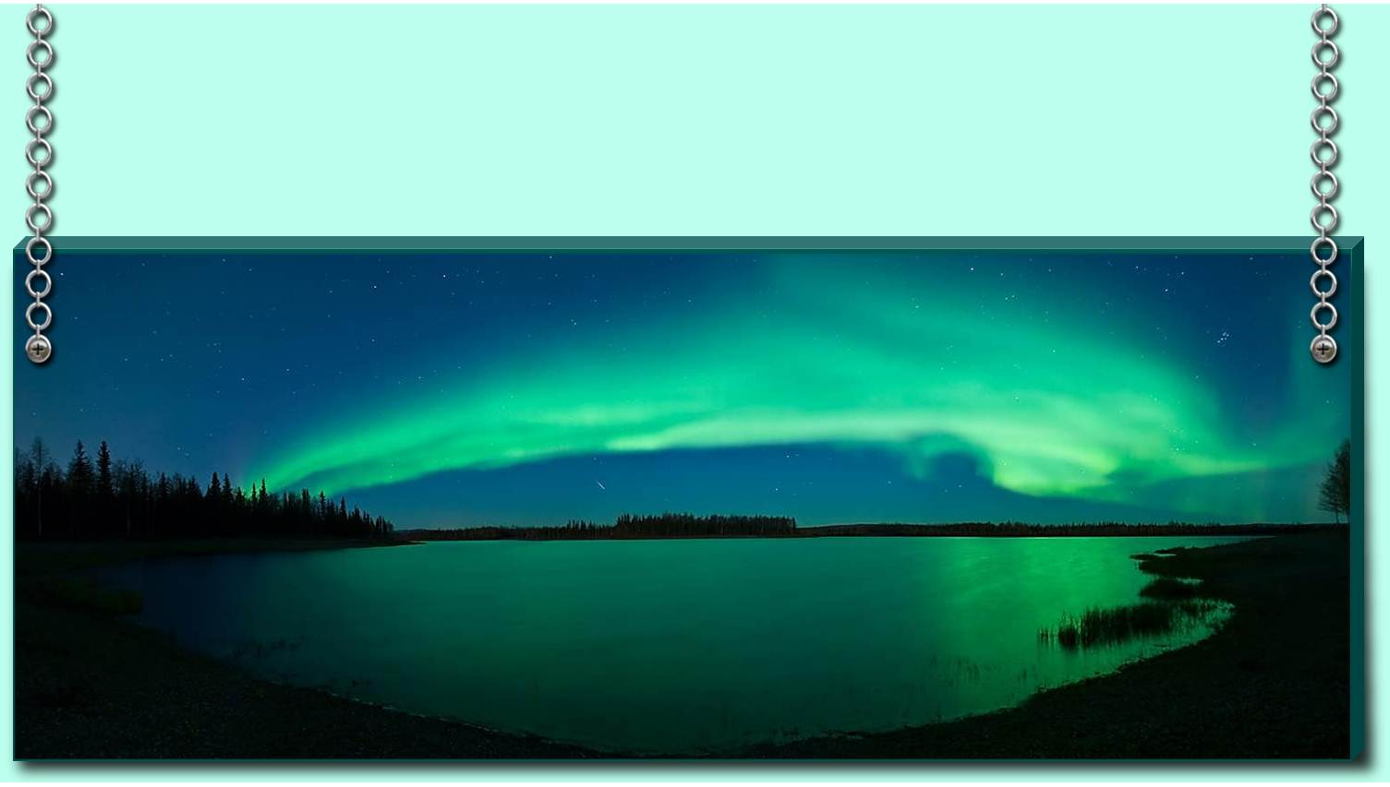
Hemos olvidado que todo está conectado y que todos estamos conectados.
Empezar un nuevo año es una oportunidad extraordinaria no sólo para poner en perspectiva lo que hemos hecho, entender en donde estamos parados y visualizar lo que queremos lograr en un futuro cercano.

Slide 6
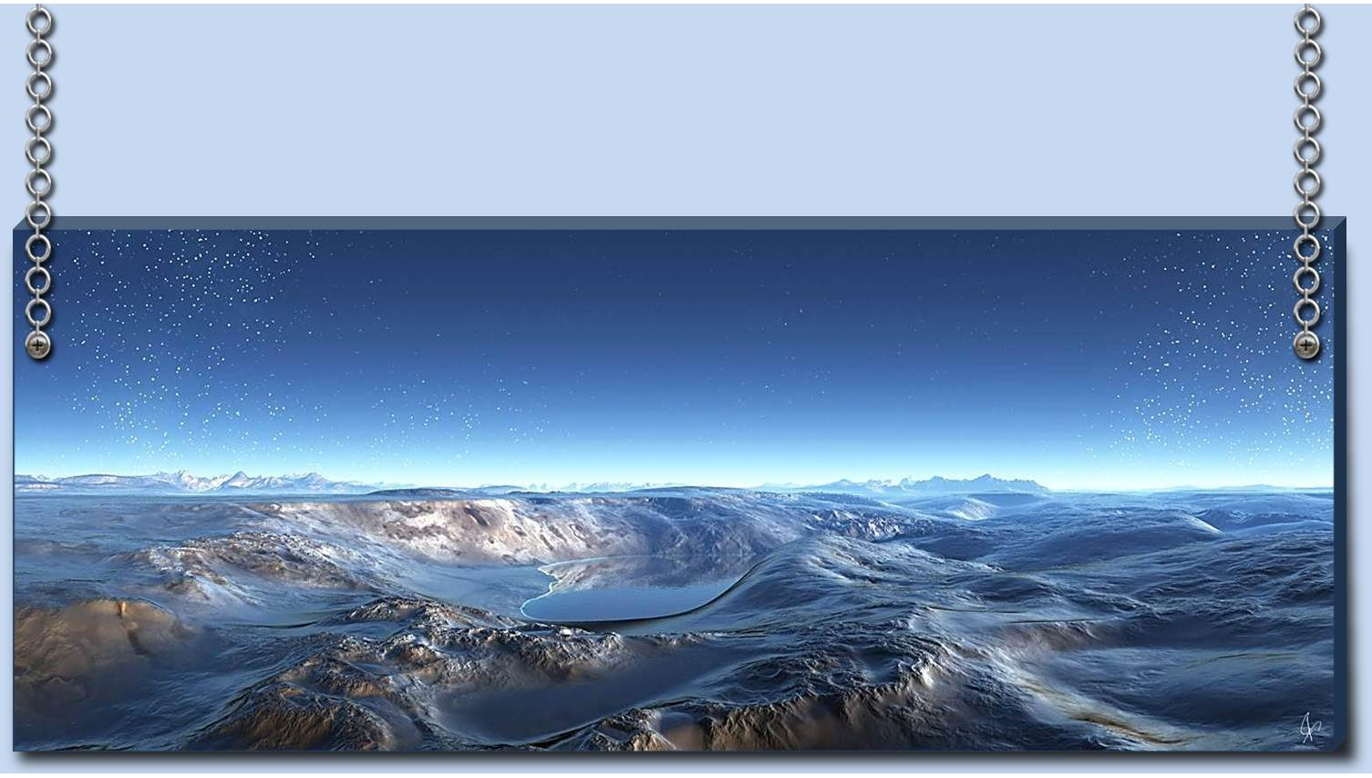
Es también la ocasión perfecta para entender que tenemos una enorme capacidad para hacer que las cosas sucedan, primero en el plano personal y después en nuestro entorno, con nuestra comunidad y las personas que nos rodean.

Slide 7
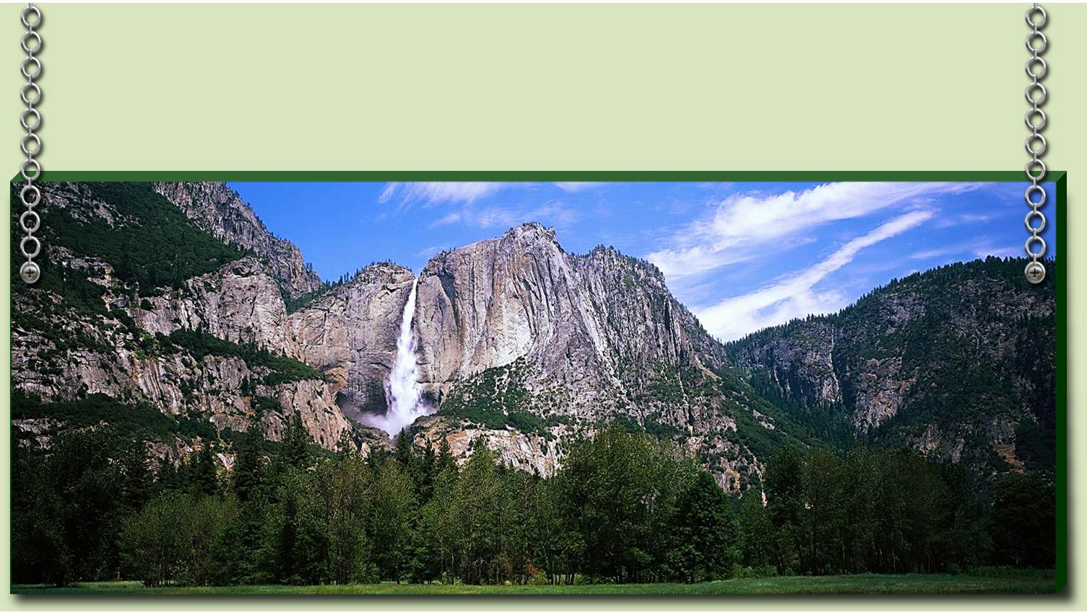
El primer paso es creer que todo es posible, empezar desde lo pequeño y cotidiano, subir un escalón por día, perseverar, arriesgar, levantarnos las veces que sea necesario no importa cuántas veces podamos caernos en el intento.

Slide 8
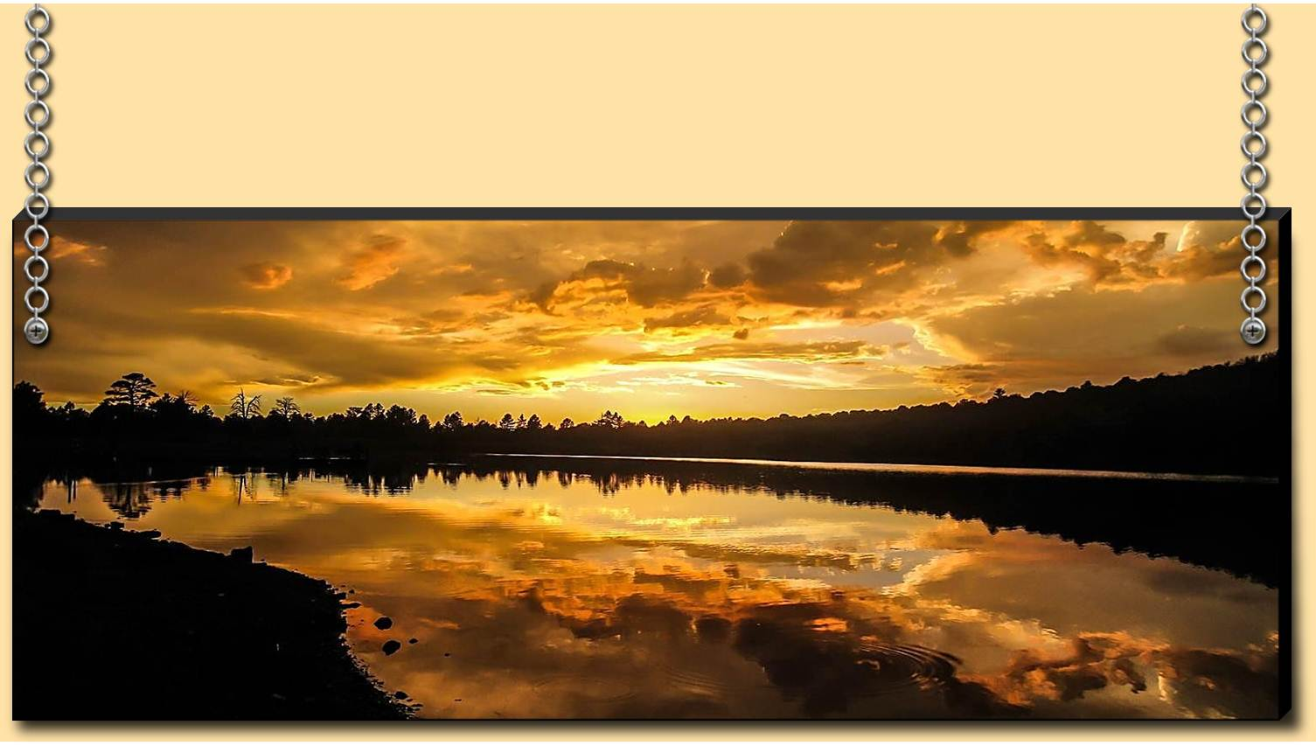
La razón por la que muchas veces dejamos de lado esos propósitos es porque solamente lo pensamos o decimos sin realmente creerlo y sentirlo, sin entender que somos capaces de lograr lo que nos propongamos, siempre y cuando tengamos la disciplina para hacerlo.

Slide 9
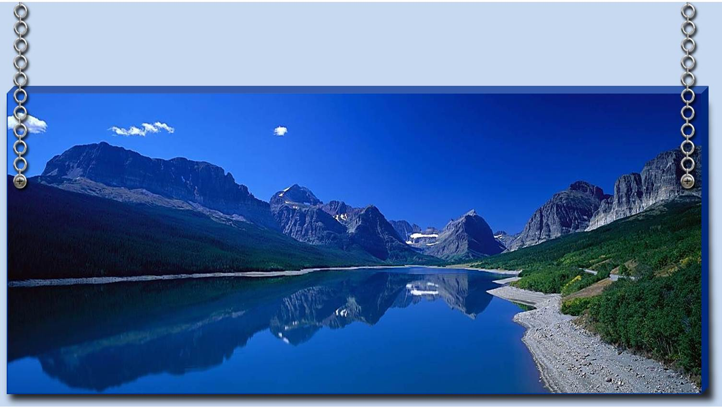
El 2016 podrá ser un año con muchos adjetivos para nuestro País y el Mundo. Lo que no podemos perder de vista es que en nuestras manos tenemos la posibilidad de elegir cómo queremos vivir cada día.

Slide 10
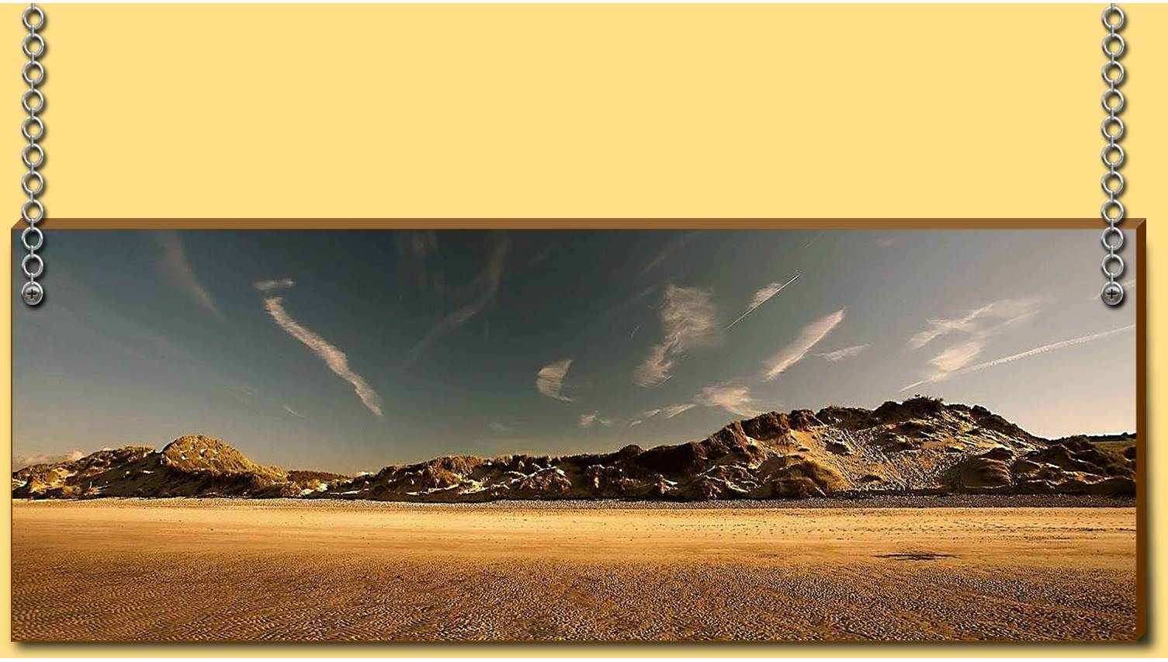
De nuestras pequeñas decisiones dependerá nuestro futuro que, en realidad, es presente.
Aprendimos que desear ya no es suficiente, necesitamos actuar inmediatamente.

Slide 11
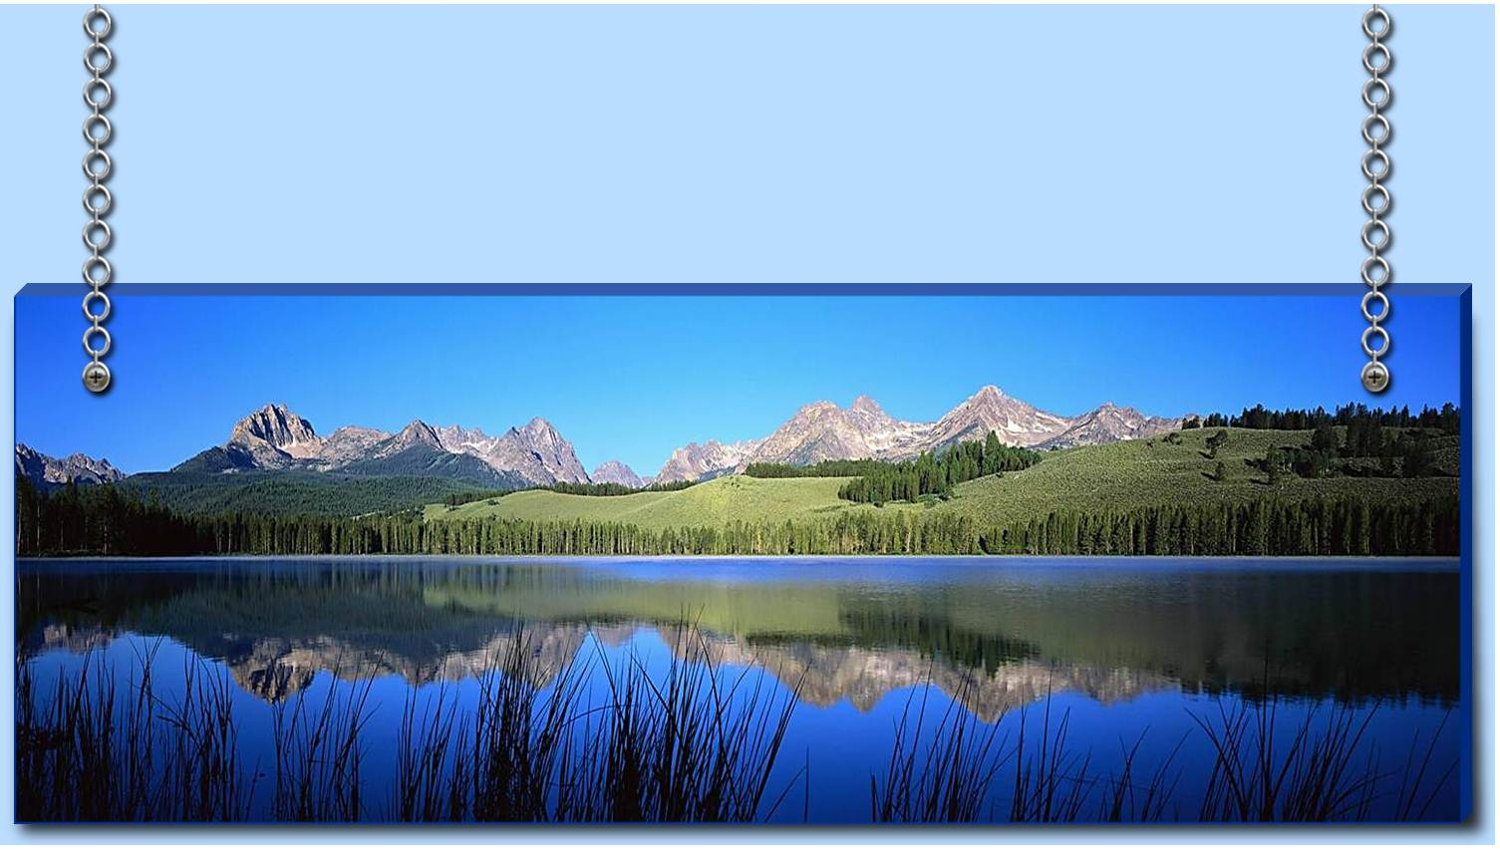
Texto: Twitter: @armando_regil
Música: Good mood - Igor Dvurechenskiy
Realización general:
Rodrigo Valencia Cardona
Medellín-Colombia

Slide 12







¿Te ha gustado?
Puedes ver más entrando
Aquí
Además puedes recibir powerpoints en tu correo electrónico suscribiéndote aquí:

